Slide 1
程序设计基础 大作业教程 (4) GDI绘图 + 游戏资源处理
张文源
清华大学软件学院
Tel: 18801005068
Email: zhangwen21@mails.tsinghua.edu.cn

Slide 2
大作业教程讲座
框架 + Win32基础
状态 + 游戏数据设计
事件 + 游戏流程设计
绘制 + 游戏资源处理

Slide 3
回顾：游戏框架的基本原理
(week9)
事件
鼠标、键盘、计数器事件
改变游戏状态
(week8)
用户
状态
维护游戏状态的数据结构
绘制游戏状态
(week10)
绘制
加载图像资源，把游戏状态绘制到窗口

Slide 4
主要内容
GDI绘图的基本概念
双缓冲绘图

Slide 5
回顾：WM_PAINT
使用InvalidateRect()函数，提交一个需要重画的矩形区域
游戏的“逻辑”与“绘制”应当严格区分
更改游戏状态的函数，不操作图形
绘制图形的函数，不更改游戏状态
BOOL InvalidateRect(
HWND hWnd， // 窗口句柄
CONST RECT* lpRect, // 矩形区域
BOOL bErase //是否擦除背景
);

Slide 6
一、GDI绘图
GDI，Graphics Device Interface，即图形设备接口，是Windows API的一个重要组成部分。
GDI是Windows图形显示程序与实际物理设备之间的桥梁，GDI使得用户无需关心具体设备的细节，而只需在一 个虚拟的环境(即逻辑设备)中进行操作。
GDI用一套通用的图形对象来向屏幕，內存甚至是打印机绘图。

Slide 7
GDI函数大致可分类为：
设备上下文函数：如GetDC、CreateDC、DeleteDC。
画线函数：如LineTo、Polyline、Arc。
填充画图函数：如Ellipse、Rectangle、Pie。
画图属性函数：如 SetBkColor、SetBkMode、SetTextColor。
文本函数：如TextOut、GetFontData。
位图函数：如 SetPixel、BitBlt、 TransparentBlt、StretchBlt。
坐标函数：如DPtoLP、LPtoDP、ScreenToClient、 ClientToScreen。
映射函数：如SetMapMode、SetWindowExtEx、SetViewportExtEx。
元文件函数：如PlayMetaFile、SetWinMetaFileBits。
区域函数：如FillRgn、FrameRgn、InvertRgn。
路径函数：如BeginPath、EndPath、StrokeAndFillPath。
裁剪函数：如SelectClipRgn、 SelectClipPath。

Slide 8
设备上下文
在GDI编程中，几乎所有的操作都围绕设备上下文(DC)展开。
设备上下文，Device Context，简称DC，是Windows 使用的一种结构，所有GDI操作前都需取得特定设备的上下文。
设备上下文的句柄是HDC。

Slide 9
设备上下文
HDC是一个你可以向其绘图的句柄；它可以代表整个屏幕，一个窗口的客戶区域，一个存在內存中的位图，或是一个打印机。
例如，如果你想在一个窗口上绘图，首先你要用GetDC()来获取代表这个窗口的HDC，然后你就可以用任何以HDC为参数的GDI函数来绘图了

Slide 10
GDI绘图对象
对象名 | 数据类型 | 创建函数 | 说明
画笔 | HPEN | CreatePen()、 CreatePenIndirect() | 用于画点、线、矩形、椭圆等，它的属性包括颜色、宽度、线的风格（实线、虚线、点划线等）
画刷 | HBRUSH | CreateSolidBrush()、 CreateBrushIndirect() | 用于绘制矩形、椭圆等区域，它的属性包括颜色、画刷类型（如垂直、水平、交叉等）
字体 | HFONT | CreateFont()、 CreateFontIndirect() | 用于设置文字输出时的字体，它的属性包括字体类型、字体风格（斜体、粗体、是否有下划线）
位图 | HBITMAP | CreateBitmap()、 LoadImage() | 可以包含一副图像
区域 | HRGN | CreatePolygonRgn()、 CreateRectRgn() | 创建一个由一系列点围成的区域。windows在需要时自动将最后点与第一点相连以封闭多边形

Slide 11
位图与RGB颜色
位图(BitMap)是最基本的计算机图像格式，每一个像素由一个RGB表示。
红(RED)、绿(GREEN)、蓝(BLUE)三原色的16进制值的组合。
如白色(255,255,255)#FFFFFF
*.bmp文件
改文件名是没用的
可以使用Windows画图软件打开，再另存为

Slide 12
画笔绘图步骤 vs GDI绘图步骤
打开一个或多个画板
在画板上放上纸（白纸或者有图案的纸）
准备一个或多个笔刷
选取笔刷，放到画板上
绘图
选取下一个笔刷…
把一张纸剪下来，贴到另一个纸上
收起笔刷
收起画板

Slide 13
画笔绘图步骤 vs GDI绘图步骤
获得DC：GetDC()、GetWindowDC()、BeginPaint()、CreateDC()
创建HBITMAP：CreateCompatibleBitmap()，或者加载位图：LoadBitmap()
创建绘图对象：CreateSolidBrush()
将绘图对象选入DC：SelectObject()
绘图：LineTo()、Rectangle()、Ellipse()、TextOut()
选取下一个绘图对象：SelectObject()
把一个DC的内容转移到另一个DC上：TransparentBlt()、BitBlt()
释放绘图对象：DeleteObject()
释放DC：ReleaseDC()、DeleteDC()

Slide 14
GDI绘图—绘制直线
BOOL MoveToEx(
HDC hdc, //设备描述表DC
int X, //起点的x坐标
int Y, //起点的y坐标
LPPOINT lpPoint //要返回的旧点，一般为0
);
BOOL LineTo(
HDC hdc, //设备描述表
int nXEnd, //终点的x坐标
int nYEnd //终点的y坐标
);
//用默认的笔绘图
MoveToEx(hDC,20,30,NULL); // hDC为已获取的DC
LineTo(hDC,100,100); //绘制黑色的1个像素宽的直线

Slide 15
使用自定义画笔-绘制直线
//声明
HPEN hPen;
HPEN hPenOld;
hdc = BeginPaint(hWnd, &ps);
//用自定义的画笔绘图
hPen = CreatePen( PS_SOLID , 3 , RGB( 255 , 0 , 0 ));
hPenOld = ( HPEN )SelectObject ( hdc, hPen );
MoveToEx(hdc, 20, 30, NULL); // hDC为已获取的DC
LineTo(hdc, 100, 100); //绘制红色的3个像素宽的直线
SelectObject (hdc, hPenOld);
DeleteObject ( hPen );
EndPaint(hWnd, &ps);

Slide 16
GDI绘图—绘制矩形
BOOL Rectangle(
HDC hdc, //设备描述表DC
int nLeftRect, //矩形区域左上角的X坐标
int nTopRect, //矩形区域左上角的y坐标
int nRightRect, //矩形区域右下角的x坐标
int nBottomRect //矩形区域右下角的y坐标
);
......
Rectangle ( hDC, m_left, m_top, m_right, m_bottom);
......

Slide 17
GDI绘图—绘制椭圆
BOOL Ellipse(
HDC hdc, //设备描述表
int nLeftRect, //椭圆内接矩形区域左上角的X坐标
int nTopRect, //椭圆内接矩形区域左上角的y坐标
int nRightRect, //椭圆内接矩形区域右下角的x坐标
int nBottomRect //椭圆内接矩形区域右下角的y坐标
);
......
Ellipse(hDC,m_left,m_top,m_right,m_bottom);
......

Slide 18
GDI绘图—文字输出
BOOL TextOut(
HDC hdc, //设备描述表DC
int nXStart, //文字开始位置的X坐标
int nYStart, //文字开始位置的y坐标
LPCTSTR lpString, //要输出的文字的指针
int cbString //要输出的字符数
);
TextOut(hDC,20,20,_T("hello"),5);

Slide 19
二、双缓冲绘图
Hbitmap对象的特殊性
有图案的纸，只能放到画板的左上角
SelectObject(hdc, hBitmap);
双缓冲绘图
创建与显示器等大的大缓冲画板
把来自文件的位图数据加载到小缓冲画板
把小缓冲画布的图像转移到大缓冲画板
（重复多次）
（笔刷、文字等也绘制到大缓冲画板）
将大缓冲画布的图像转移到显示器画板
释放缓冲

Slide 20
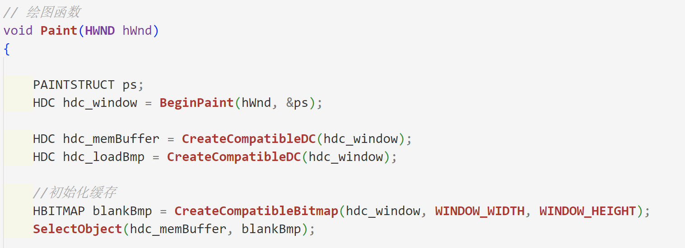
hdc_loadBmp：小缓冲
hdc_memBuffer：大缓冲
hdc_window：显示器画板

Slide 21
BitBlt vs TransparentBlt
BOOL BitBlt(
HDC hDestDC,
int x,
int y,
int nWidth,
int nHeight,
HDC hSrcDC,
int xSrc,
int ySrc,
DWORD dwRop
);
BOOL TransparentBlt( HDC hDestDC,
int xDest, int yDest, int nDestWidth, int nDestHeight, HDC hSrcDC, int xSrc, int ySrc, int nSrcWidth, int nSrcHeight, UINT clrTransparent );
原图复制
可拉伸，可以设定透明色
(x,y)
(xSrc,ySrc)
(xDest,yDest)
(xSrc,ySrc)
nHeight
nDestHeight
nHeight
nSrcHeight
nSrcWidth
nWidth
nWidth
nDestWidth

Slide 22
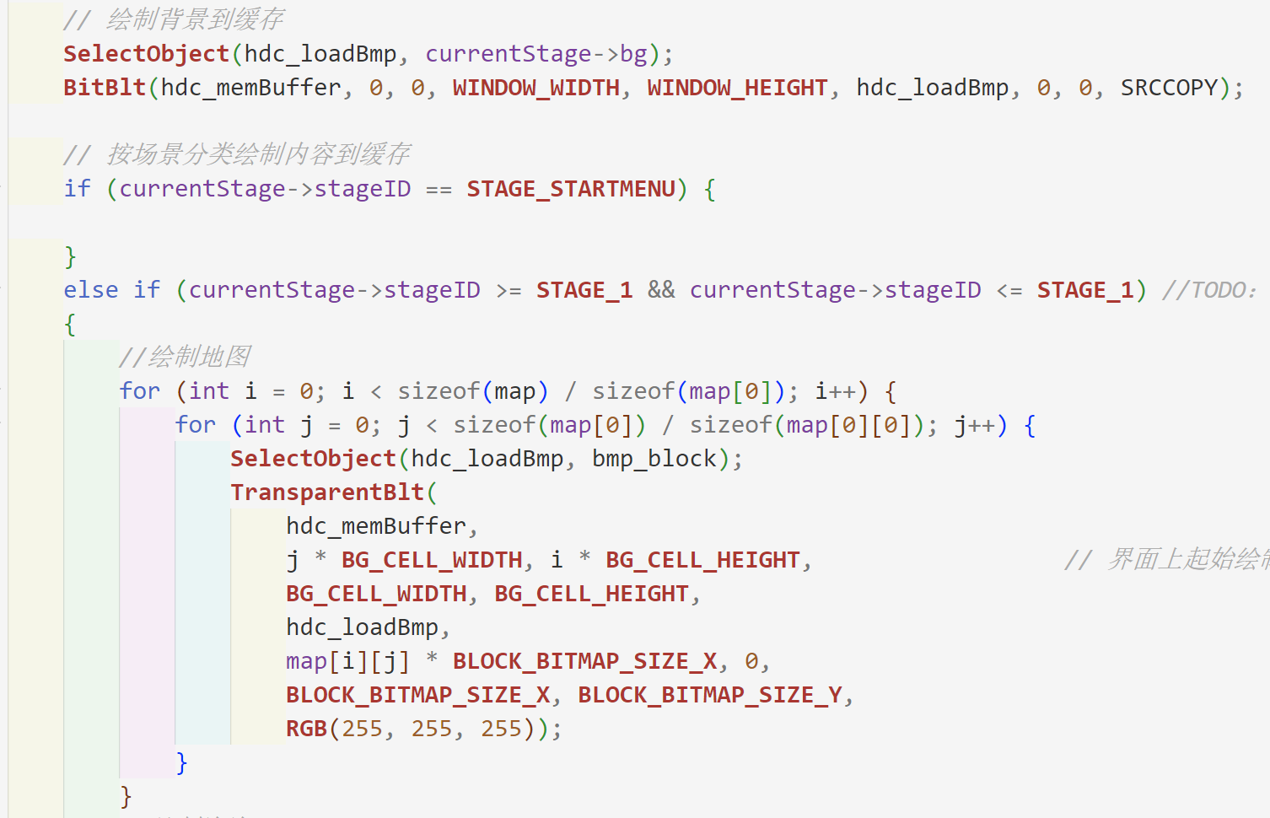


Slide 23
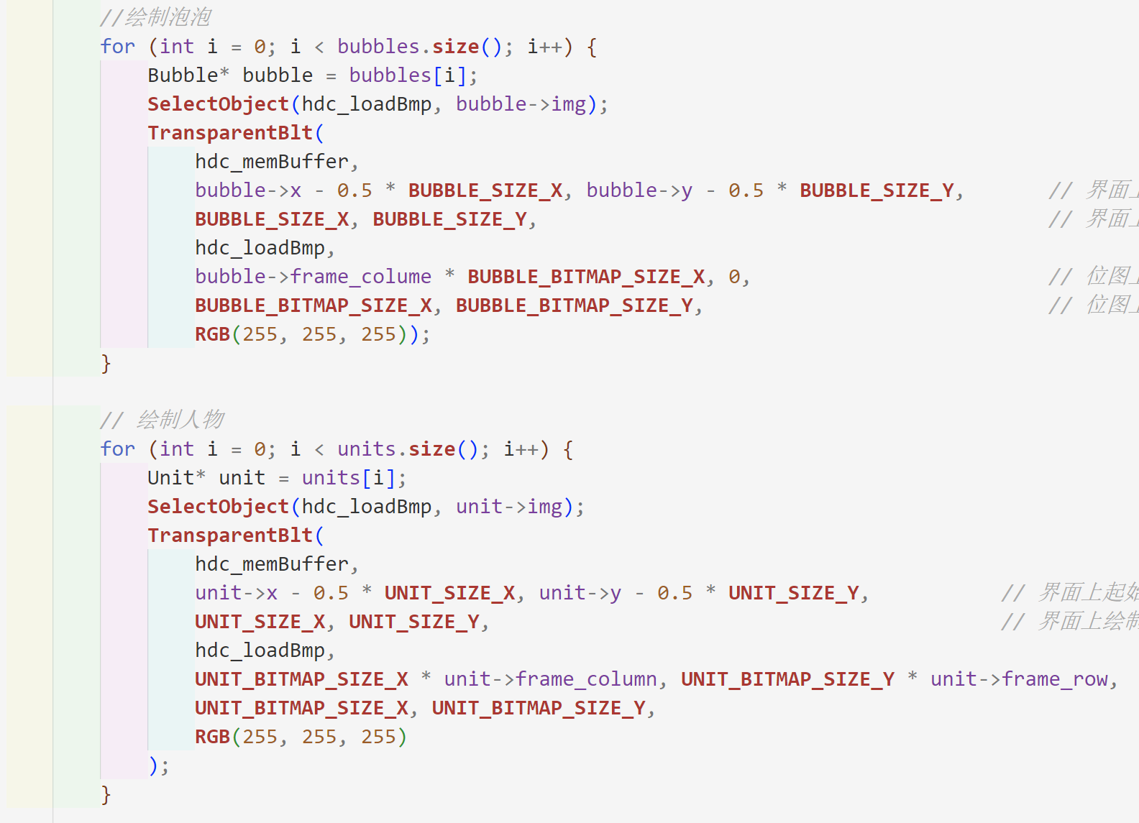
注意：应当最先绘制背景
后绘制的图像覆盖先绘制的图像

Slide 24
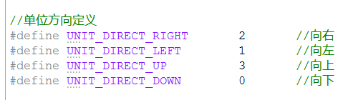
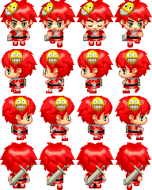
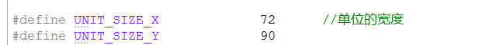
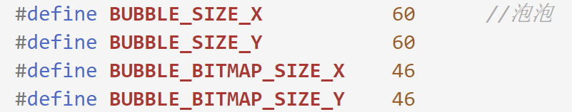

48
60
在游戏屏幕上的尺寸
在位图资源上的尺寸
46
46

Slide 25
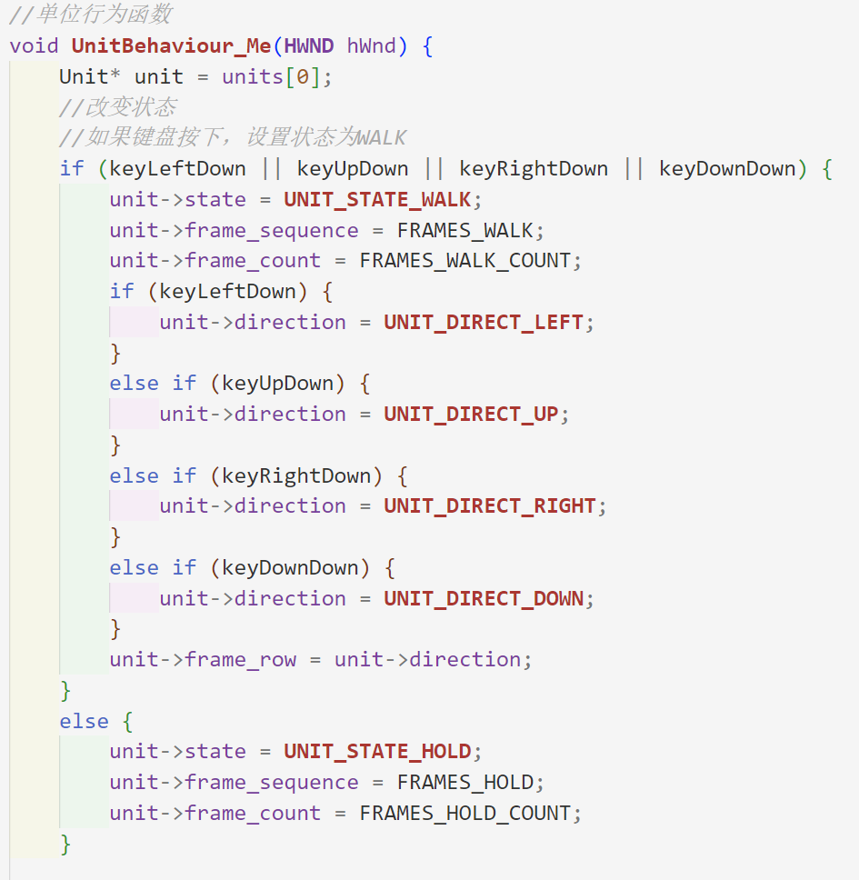
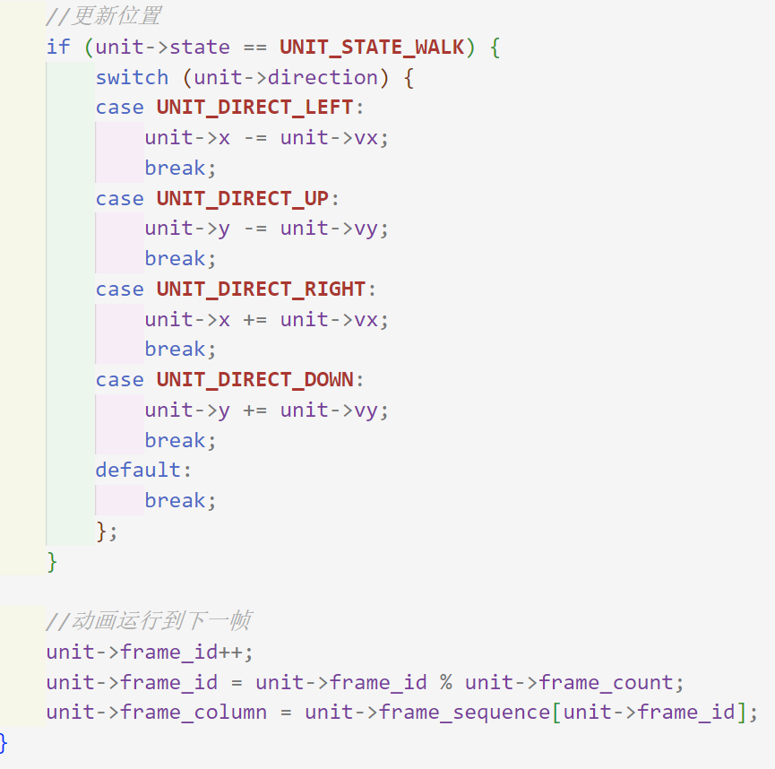

Slide 26
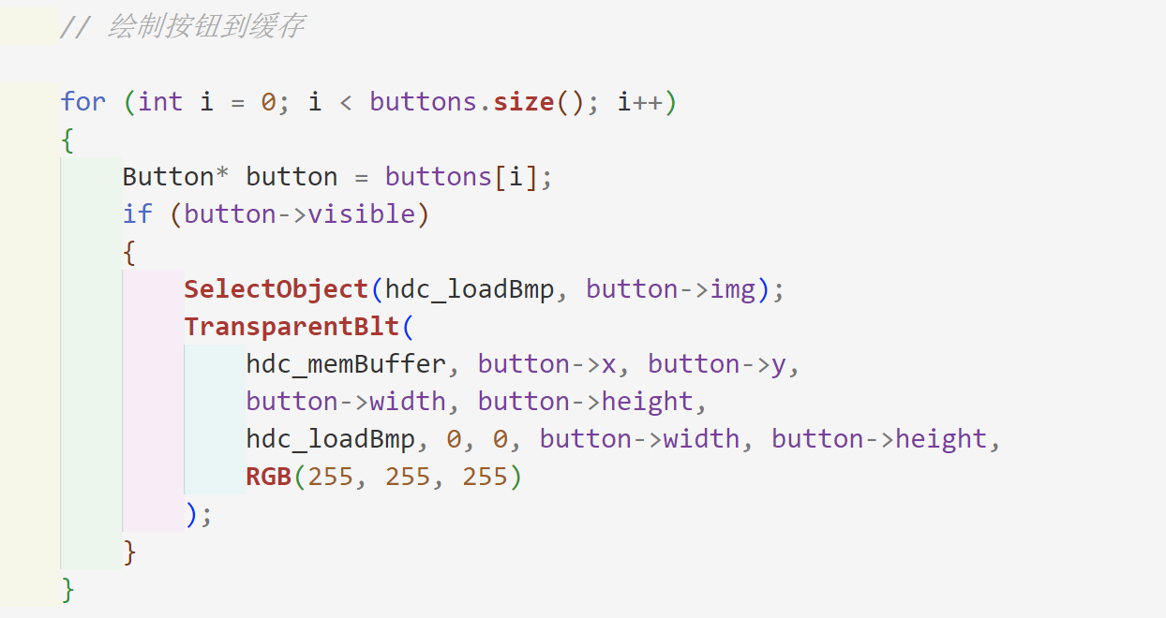
注意：应当最先绘制背景
后绘制的图像覆盖先绘制的图像

Slide 27
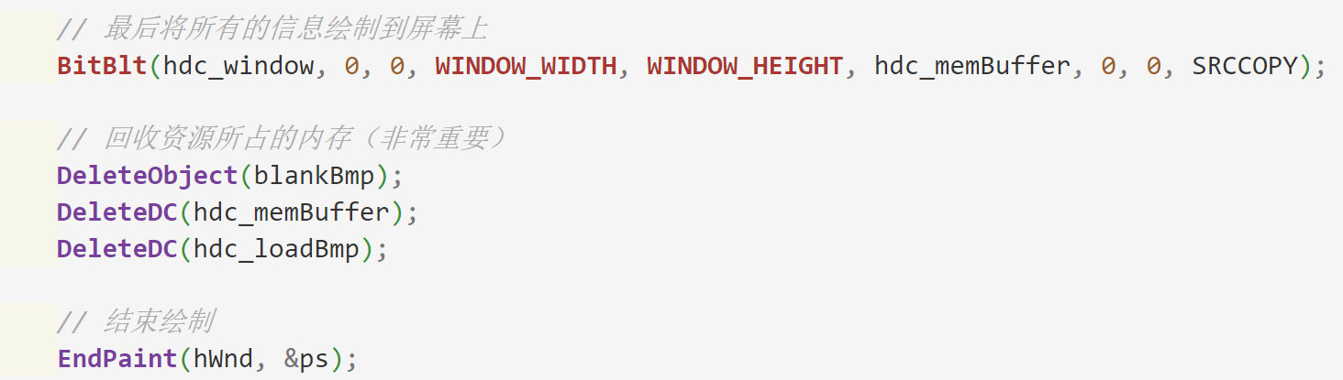
CreateCompatibleXX与DeleteXX要成对出现回收资源，否则会造成内存泄漏导致程序崩溃
目前的绘制方法还有优化的空间
InvalidateRect的区域限制
InvalidateRect的调用时机

Slide 28

Thanks

